Slide 1
32-bit RISC-V 프로세서 상에서의 경량 블록 암호 SIMECK-CTR 최적 구현
한성대학교
심민주, 권혁동, 오유진, 송민호, 서화정

Slide 2
서론
관련 연구
구현 기법
결론

Slide 3
서론
사물인터넷이 사용되는 저사양 프로세서들의 보안 필수적
사물인터넷에서 효율적으로 동작하는 암호 알고리즘 제안
저사양 프로세서 중 하나인 RISC-V 상에서의 SIMECK-CTR 암호 알고리즘 구현
8비트 AVR 상에서의 SIMON-CTR 최적 구현 연구 존재
저사양 프로세서 상에서의 SIMECK -CTR 에 대한 최적 구현 연구 X

Slide 4
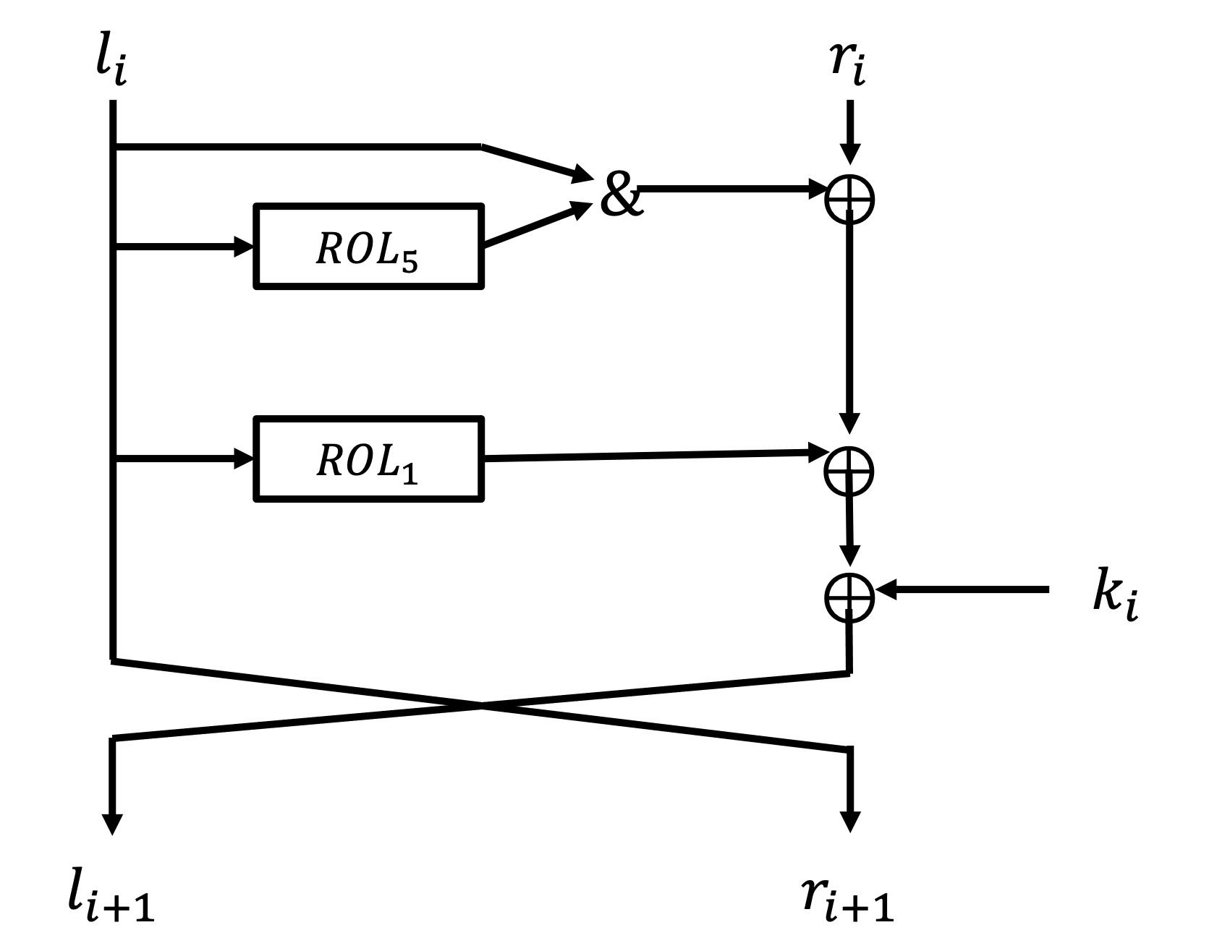
SIMECK
CHES’15에서 발표된 Feistel 구조의 경량 블록암호
NSA에서 개발한 경량 블록 암호인 SIMON과 SPECK의 장점을 결합하여 개발
SIMON의 라운드 함수를 일부 변형
SPECK의 키 스케줄링과 유사한 구조
CHES’15에서 발표된 Feistel 구조의 경량 블록암호
NSA에서 개발한 경량 블록 암호인 SIMON과 SPECK의 장점을 결합하여 개발
SIMON의 라운드 함수를 일부 변형
SPECK의 키 스케줄링과 유사한 구조
Cipher | n | k | r | w
SIMECK-32/64 | 32 | 64 | 32 | 16
SIMECK-48/96 | 48 | 96 | 36 | 24
SIMECK-64/128 | 64 | 128 | 44 | 32
Round function of SIMECK.

Slide 5
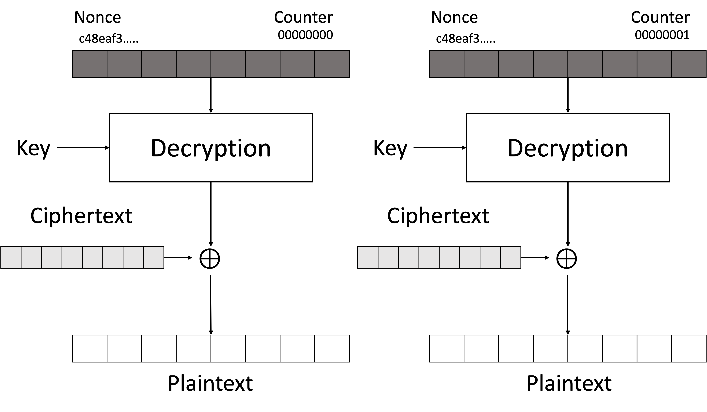

카운터 운용 모드
입력 : nonce 값 + Counter 값
( nonce : 고정된 임의의 상수 / Counter :블록을 암호화 할 때마다 1씩 증가)
이렇게 결합된 입력 값을 암호화하여 키 스트림 생성
암호문 : 생성된 키 스트림 $⊕$ 평문

Slide 6
RISC-V Processor
오픈 소스로 제공되는 명령어 셋을 기반으로 한 프로세서
32-bit 프로세서인 RV32I에서는 32개의 32-bit 레지스터 제공
X0 | X1 | X2 | X3 | X4 | X5 | X6 | X7 | X8 | X9 | X10 | X11 | X12 | X13 | X14 | X15
ZERO | RA | SP | GP | TP | T0 | T1 | T2 | S0 | S1 | A0 | A1 | A2 | A3 | A4 | A5
X16 | X17 | X18 | X19 | X20 | X21 | X22 | X23 | X24 | X25 | X26 | X27 | X28 | X29 | X30 | X31
A6 | A7 | S2 | S3 | S4 | S5 | S6 | S7 | S8 | S9 | S10 | S11 | T3 | T4 | T5 | T6
RA : Return Address Register
SP : Stack Pointer Register
GP : Global Pointer Register
TP : Tread Pointer Register
T0 ~ T6 : temporal registers
S0 ~ S11 : saved registers(callee saved)
A0 ~ A7 : function arguments and return value

Slide 7










구현 기법
고정된 nonce 블록이 카운터 블록에 영향을 받기 전까지 해당되는 연산에 대해 사전 연산 가능
카운터 블록에 영향을 받기 전 1라운드 일부만 사전 연산 가능
왼쪽 블록: nonce, 오른쪽 블록 : 카운터
일반적인 카운터 값 은 32-bit
SIMECK-32/64의 경우, 카운터 값으로 16-bit 사용
SIMECK-64/128의 경우, 카운터 값으로 32-bit 사용
$$l_{i}$$
$$r_{i}$$
$$\&$$
$$⊕$$
$$⊕$$
$${ROL}_{5}$$
$${ROL}_{1}$$
$$⊕$$
$$l_{i+1}$$
$$r_{i+1}$$

Slide 8
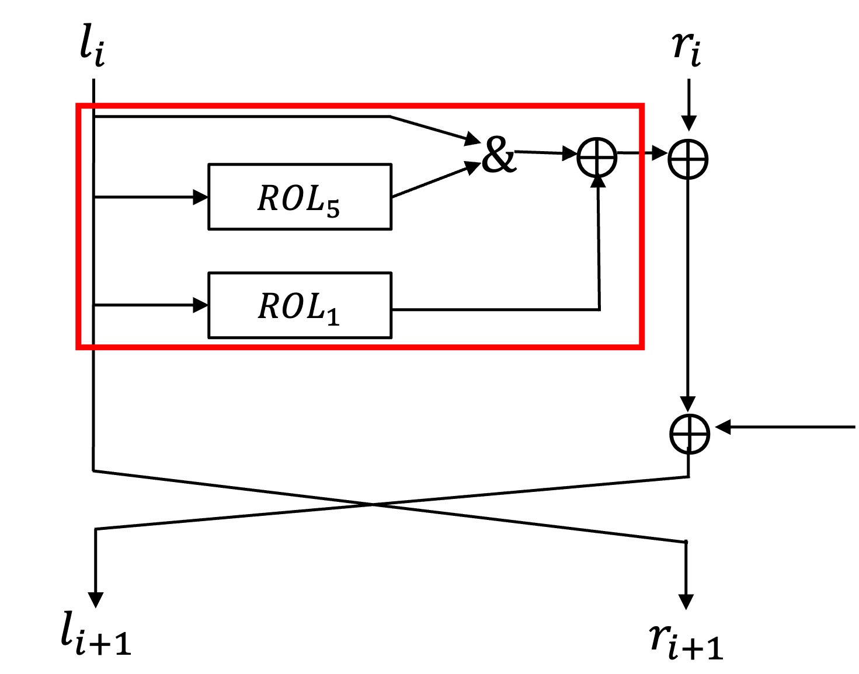
구현 기법-SIMECK-32/64
단일 평문 & 2개의 평문 병렬 구현
3번의 XOR 연산 , 4번의 쉬프트 연산, 1번의 AND 연산 생략
암호화 시작 전, 레지스터 내부 정렬 진행
서로 다른 두 개의 평문을 통해 연속 정렬
SIMECK-32/64

Slide 9
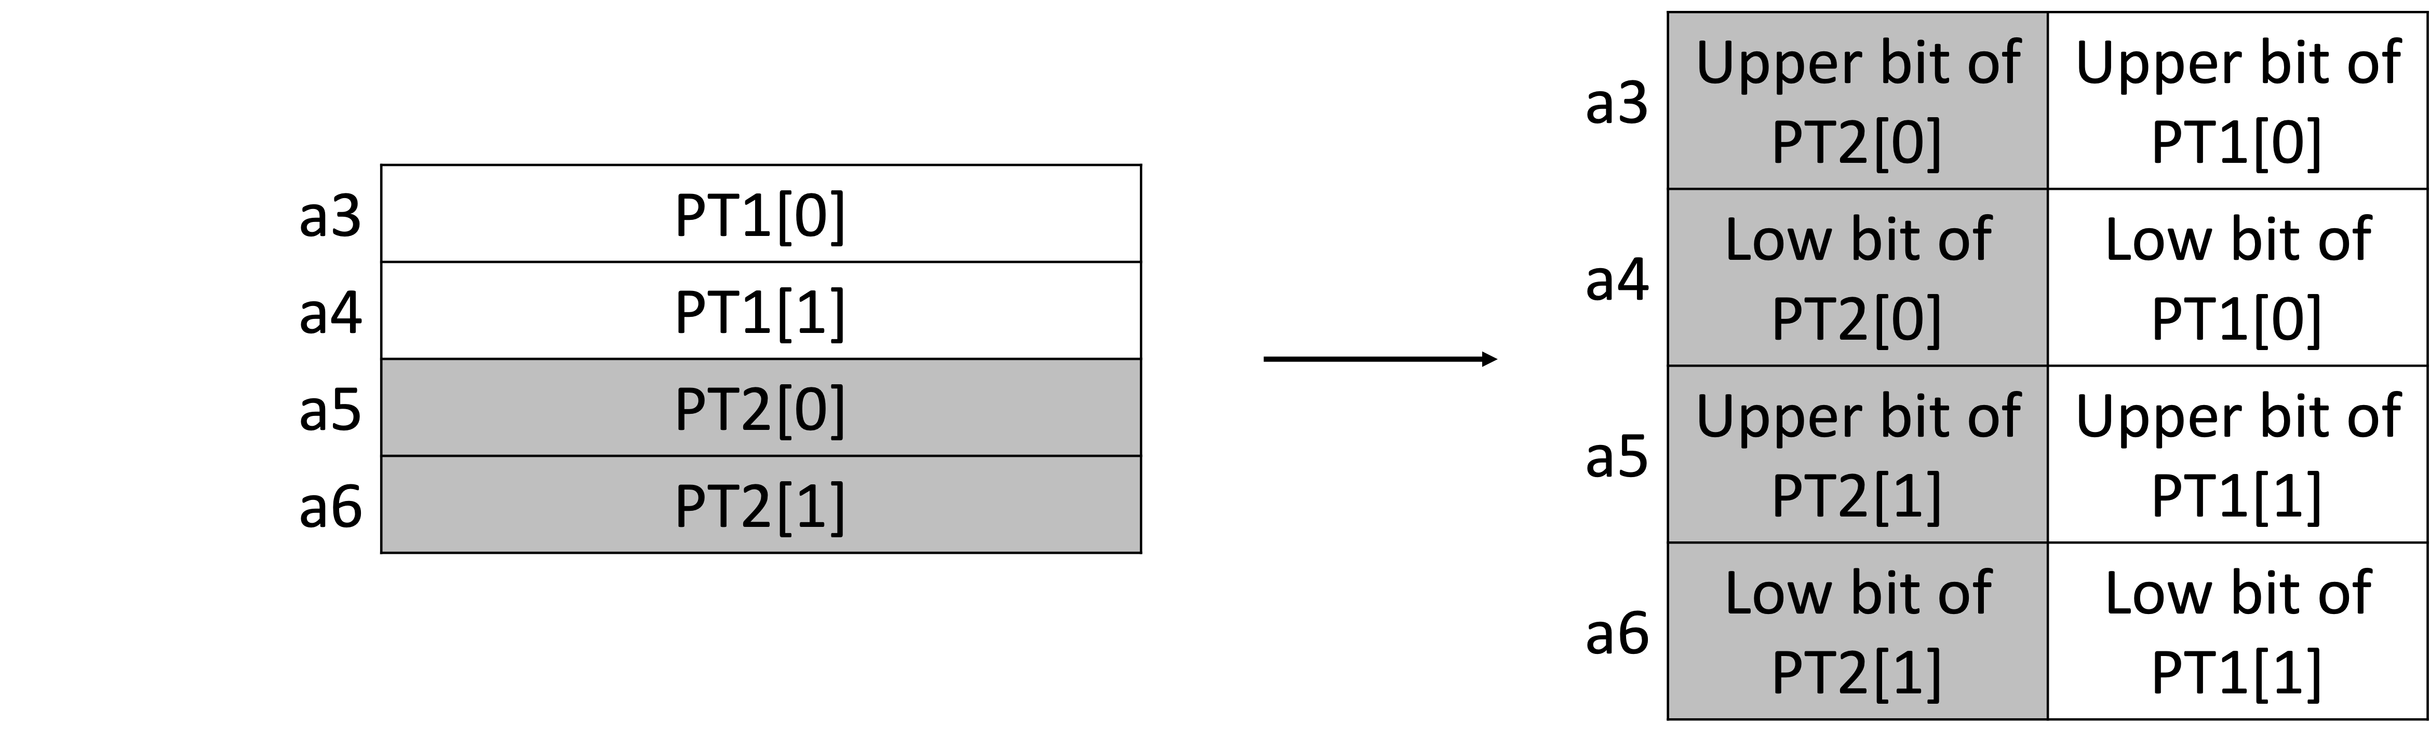
구현 기법-SIMECK-64/128
단일 평문 구현의 사전 연산을 통한 생략
3번의 XOR 연산 , 4번의 쉬프트 연산, 1번의 AND 연산 생략
2개의 평문 병렬 구현의 사전 연산을 통한 생략
6번의 XOR 연산, 8번의 쉬프트 연산, 10번의 AND 연산 생략
SIMECK-64/128

Slide 10
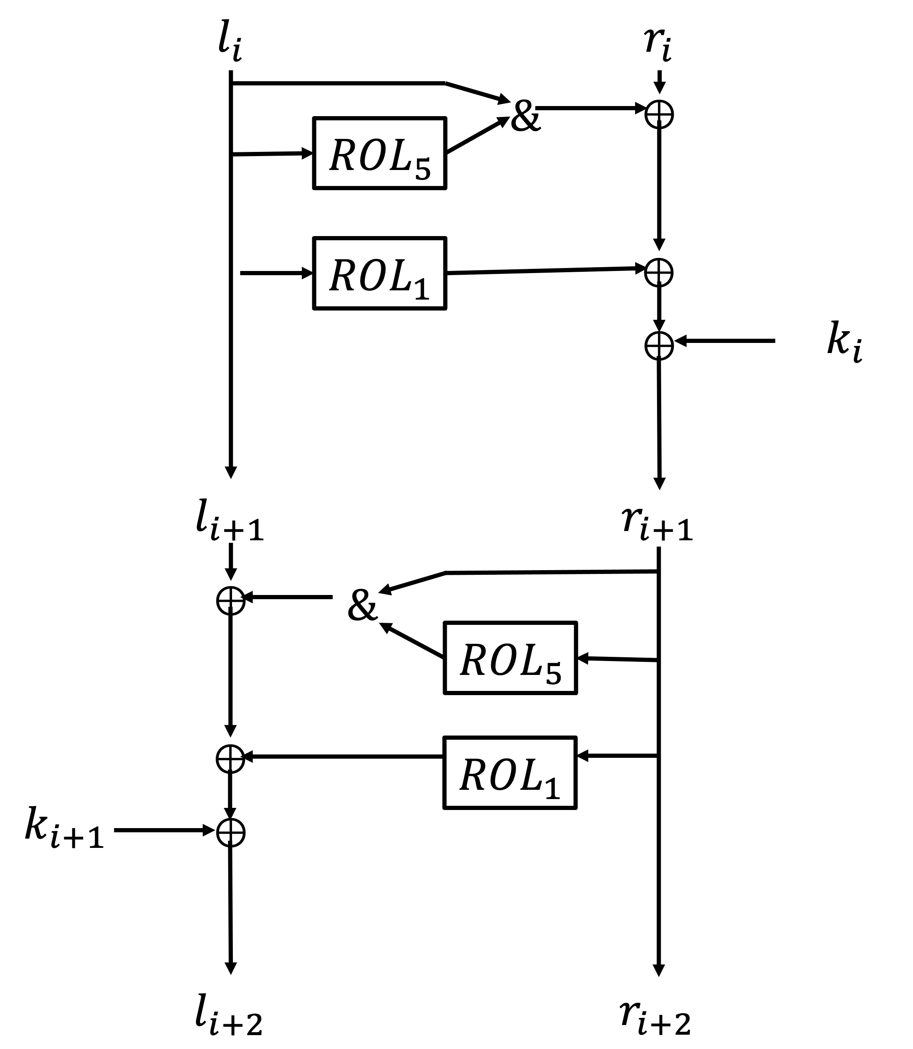
구현 기법
블록 이동 단계 생략
매 라운드마다 반복되는 블록 이동
2라운드마다 블록의 위치가 되돌아오는 특징 활용

Slide 11
성능 평가
제안한 기법이 적용된 최적 구현은 기존 연구[1] 대비 1% 성능 향상
SIMECK-32/64 | [1] | Our work
1-PT | 655 | 646
2-PT | 635 | 625
SIMECK-64/128 | [1] | Our work
1-PT | 612 | 594
2-PT | 1,560 | 1,540
Evaluation result : clock cycles
[1]M. Sim, S. Eum, H. Kwon, H. Seo, “Optimized Parallel Implementation of Lightweight Block Cipher SIMECK on 32-bit RISC-V Processor”, Conference on Information Security and Cryptography Summer 2022.

Slide 12
결론
RISC-V 상에서의 SIMECK-CTR 구현
고정된 nonce 값을 활용한 사전 연산을 통한 연산 생략 구현
SIMECK-32/64 & SIMECK-64/128에 대한 단일 평문과 2개의 평문 병렬 구현
각각 알고리즘에 적합한 사전 연산을 통한 연산 생략
블록 이동 생략
SIMECK 라운드 함수의 특징을 활용(2라운드마다 블록의 위치가 되돌아오는 특징)
4개의 구현물에 대해 기존 SIMECK 최적 구현[1] 연구 대비 1% 성능 향상 확인
[1]M. Sim, S. Eum, H. Kwon, H. Seo, “Optimized Parallel Implementation of Lightweight Block Cipher SIMECK on 32-bit RISC-V Processor”, Conference on Information Security and Cryptography Summer 2022.

